Slide 1
Abara OneMore
Socket
최형순
2022.10.06(목)

Slide 2
1. Http & Socket
네트워크를 통해 Server로부터 Data를 가져오기 위한 통신 방법 2가지
Http 통신
Socket 통신

Slide 3
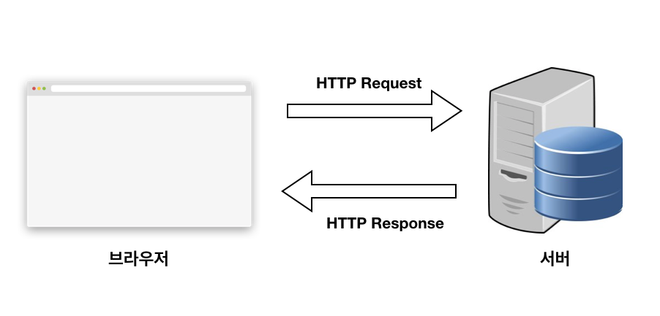
2. HTTP 통신
Client의 요청이 있을 때만, Server가 응답하여 정보를 전송 => 단방형 통신
곧바로 연결을 끊는 방식(Stateless, connectionless) =>
실시간이 아니라 필요한 경우에만 Server로 접근하는 컨텐츠 위주의 데이터 사용할 때 용이
Ex) 블로그, 웹사이트

Slide 4

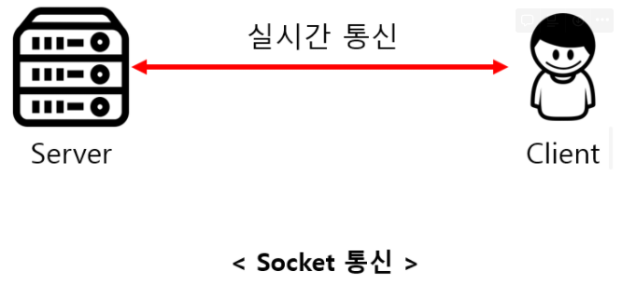
3. Socket 통신
실시간으로 양방향 통신 (Stateful: 연결상태 유지)
Client와 Server가 특정 Port를 통해 연결을 성립
Client -> Server Client <-> Server
실시간 통신이 필요한 경우 자주 사용
Ex) 실시간 스트리밍 중계 or 실시간 채팅(카카오톡)

Slide 5
4. Web Socket
웹 소켓은 Http에서 실시간으로 통신을 할 수 없다는 문제를 해결하기 위해 나온 기술
즉, 웹에서 사용하는 Socket통신 ※ 웹 소켓과 TCP/IP 소켓은 엄연히 다름!!
웹 소켓 -> HTTP 레이어에서 작동하는 소켓
Port는 Http(80) HTTPS(443)과 동일한 포트 사용
CORS 적용이나, 인증 등의 과정을 기존 HTTP 방식으로 사용 할 수 있는 장점 존재

Slide 6
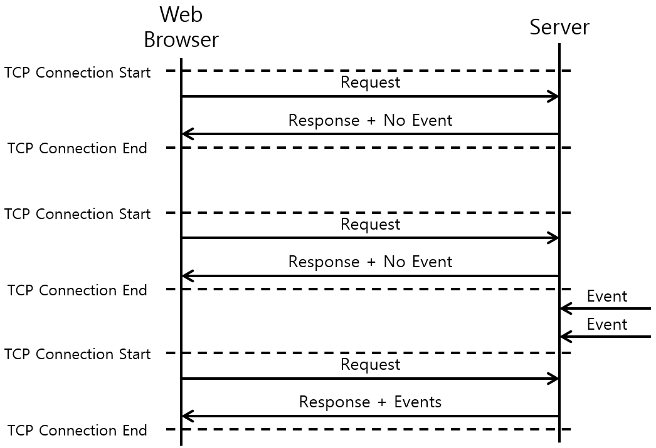
4. Web Socket
웹 소켓 이전의 양방향 통신 방법
Polling
Client가 Server에서 Http Request를 주기적으로 요청
Event가 발생 했을 때 Server 응답
가장 쉬운 방법 => Client가 많아지면 서버 부담 증가

Slide 7
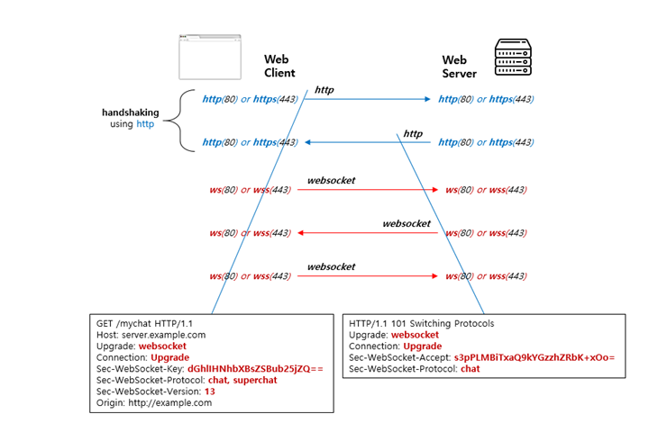
4. Web Socket 동작 방법
웹 소켓 사용 시 고려 사항
Cross Browser 문제
Web socket은 구 버전 브라우저(IE 8이하)에서는 지원 불가
http -> webSocket으로의 프로토콜 전환을 WebSocket HandShake

